Slide 1
포트폴리오 작성요령
포트폴리오는 팀 별로 작성하여 제출 (E-NCS 평가사이트에는 개별 업로드) => 개별업로드 자료에는 팀 자료에 개별 성과를 추가하여 제츨
제공된 목차 및 작성요령을 참조하여 작성하되, 템플릿/디자인/구성은 변경 및 추가 가능
포트폴리오를 바탕으로 프로젝트 발표 진행 - 10~15 슬라이드 - 발표는 처리 과정 및 기능 시연 위주로 - Q&A 포함 20분 이내
작성 예시(기울임 글씨)는 모두 삭제 후 제출

Slide 2
빅데이터 활용 프로젝트
-
과정명:
팀명:
팀원:

Slide 3
목차
01
프로젝트 배경
02
팀 구성 및 역할
03
수행절차 및 방법
04
수행결과 및 시연
05
느낀점

Slide 4
01. 프로젝트 배경
✎ 작 성 요 령 ✎
[프로젝트 배경]은 아래와 같은 내용 등으로 구성하여 작성한다. 프로젝트 주제 및 선정배경 프로젝트 목적 프로젝트 개요 - 컨셉, 훈련 내용과의 관련성, 개발 환경 등 프로젝트 구조 기대효과

Slide 5
02. 팀 구성 및 역할
[팀 구성 및 역할]은 훈련생 별로 해당 프로젝트를 진행하면서 주도적으로 참여한 부분을 중심으로 작성한다.
훈련생 | 역할
김○○ (팀 리더) | 회원관리 서비스 설계 및 구현 요구사항 분석 및 데이터베이스 설계 AI 기술 활용 Chatbot 기능 구현
박○○ (팀원) | 상품관리 서비스 설계 및 구현 요구사항 분석 및 데이터베이스 설계 AI 기술 활용 SST/TTS 기능 구현
정○○ (팀원) | 게시판 서비스 설계 및 구현 AI 기술 활용 OCR기능 구현 주문 관리 서비스 설계 및 구현 요구사항 분석 및 데이터베이스 설계

Slide 6
03. 수행절차 및 방법
✎ 작 성 요 령 ✎
[프로젝트 수행 절차 및 방법]은 프로젝트의 사전 기획과 프로젝트 수행 및 완료 과정으로 나누어서 작성한다. (프로젝트 수행 절차를 도식화하여 제시하거나, 더 효과적으로 전달하는 방법 등이 있다면, 기본적인 구성요소를 포함하여 보다 창의적으로 수정하여 작성 가능함)

Slide 7
03. 수행절차 및 방법 (일정)
구분 | 기간 | 활동 | 도구
사전 기획 | O/O(월) ~ O/O(목) | 프로젝트 기획 및 주제 선정
개발 | O/O(월) ~ O/O(목) | FrontEnd 개발
 | O/O(금) | BackEnd 개발
수정/보완 | O/O(월) ~ O/O(금) | 피드백 의견 반영하여 프로젝트 고도화
프로젝트 발표 | O/O(월)

Slide 8
03. 수행절차 및 방법(Static 파일 설명)
✎ 작 성 요 령 ✎
CSS, JS, HTML 파일의 기능 설명 중요 코드 설명

Slide 9
03. 수행절차 및 방법(Django구조도)
✎ 작 성 요 령 ✎
Django 프로젝트 구조도와 settings.py 수정내용을 소개

Slide 10
03. 수행절차 및 방법(URL 구조도)
✎ 작 성 요 령 ✎
각 URL에 대하여 기능 설명 관련 view 함수 연결해서 설명

Slide 11
04. 수행결과 및 시연
✎ 작 성 요 령 ✎
[수행결과]는 webSite map을 이용해서 간단하게 소개 [시연]은 실제 구축한 페이지에서 주요 기능 위주로 설명한다.

Slide 12
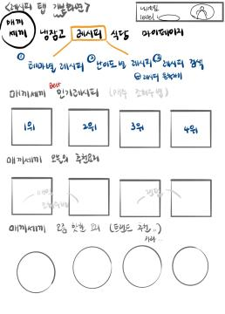
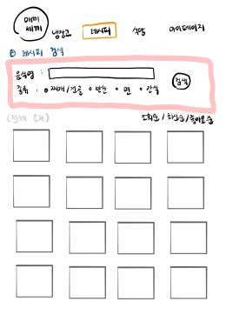
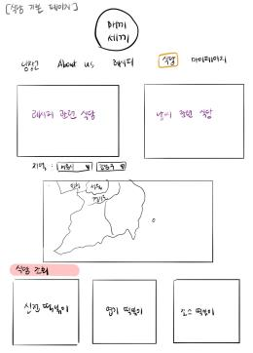
04. 수행결과 및 시연
결과제시 1: 스토리보드
SAMPLE

Slide 13
04. 수행결과 및 시연
결과제시 2: 구현기능
사용자
구현 기능 | 상세 내용
회원 | 회원 가입 회원 정보 수정 회원 탈퇴
상품 | 전체 상품 조회 상세 상품 조회 주문 주문 내역 조회
게시판 | 전체 게시 글 조회 글쓰기 게시 글 수정 게시 글 삭제
챗봇 | 고객 상담 기능 기본 답변 이미지 답변 멀티링크 답변
SAMPLE

Slide 14
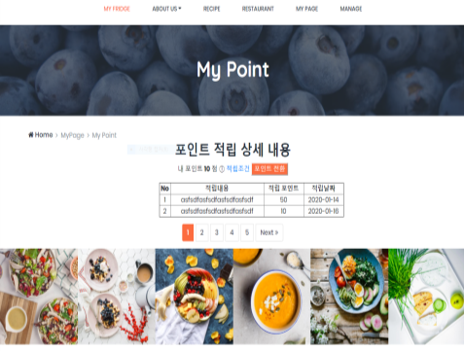
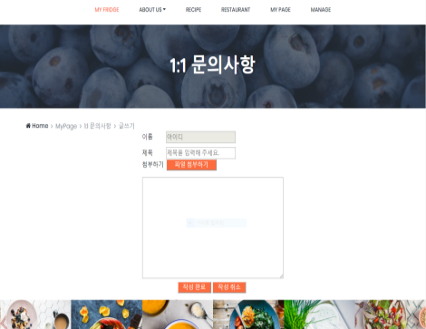
04. 수행결과 및 시연
결과제시 3: 화면구성
SAMPLE

Slide 15
05. 느낀점
✎ 작 성 요 령 ✎
[느낀 점]은 프로젝트 수행에서 개인, 우리 팀이 잘한 부분과 아쉬운 점을 작성한다. 또한 프로젝트를 수행하면서 느낀 수행 상 어려움, 갈등요소 등을 작성하고 이를 해결한 방법을 작성한다.

